Slide 1
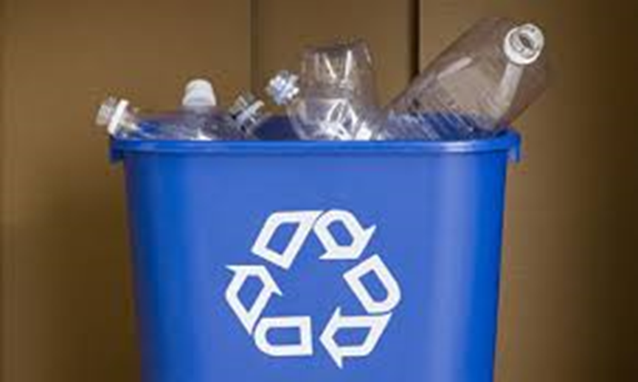
Ανακύκλωση πλαστικού
Εργασία Σ.Ε.Π.
2016

Slide 2
Ύλη κατασκευής πλαστικού
Πετρέλαιο
Φυσικό αέριο

Slide 3
ΕΙΔΗ ΠΛΑΣΤΙΚΟΥ
Θερμοσκληρυνόμενα
Θερμοπλαστικά
Βακελίτης
Καλές μηχανικές ιδιότητες, προφυλακτήρες αυτοκινήτων, δάπεδα.
Εποξειδική ρητίνη
Ακριβό υλικό, κόλλες, ανθρακονήματα, σκάφη θαλάσσης.
Πολυεστερικές ρητίνες
Παρόμοιες εφαρμογές με εποξειδική ρητίνη, φτηνότερο.
Bινυλεστέρας
Πολυπροπυλένιο - PP
Συσκευασία τροφίμων, οικιακές συσκευές.
Πολυαιθυλένιο - PE
Πλαστικές σακούλες, πλαστικές φιάλες, σωλήνες.
Χλωριούχο πολυβινύλιο ή πολυβινυλοχλωρίδιο - PVC
Μόνωση ηλεκτρικών καλωδίων, δίσκοι γραμμοφώνων, κουφώματα.
Νάιλον
Διακόπτες, πρίζες, τάπητες, μελανοταινίες, συνθετικά υφάσματα, πετονιά.

Slide 4
ΑΝΑΚΥΚΛΩΣΗ ΠΛΑΣΤΙΚΟΥ
Έρευνες αποδεικνύουν ότι χρειάζονται τουλάχιστον 20 χρόνια .
Περισυλλογή
Διαλογή
Άλεσμα
Πλύσιμο υλικών
Ξήρανση / Στέγνωμα
Κοκκοποίηση
Συσκευασία
Διάθεση

Slide 5
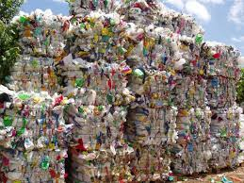
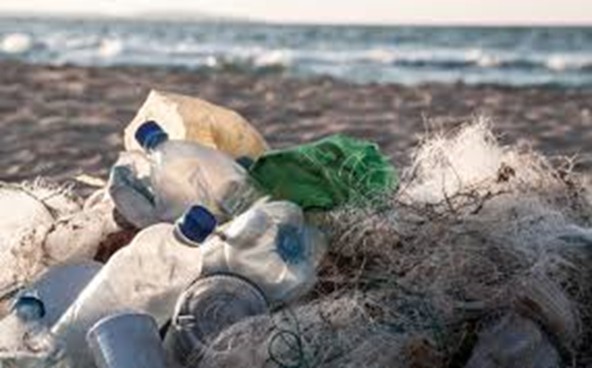
✔ ✖

Slide 6

Και κάτι τελευταίο…
Αργυρώ Αραμπίσογλου
Μαρία Αραβαντινού
Φανή Διαμαντοπούλου
Φωτεινή Δροσοπούλου

